Slide 1


Муниципальное бюджетное учреждение дополнительного образования
«Центр внешкольной работы»
Задание по музыке «Учимся петь красиво»
для детей 1 года обучения
по дополнительной общеразвивающей программе «Музыка»
Возраст 4-5 лет
Педагог дополнительного образования
Денисова Екатерина Викторовна
г. Петропавловск-Камчатский
2025 г.

Slide 2


Здравствуйте, дорогие родители и дети!
Сегодня продолжим учиться красиво петь.
Будем учиться сегодня петь, протягивая длинные звуки.
Чтобы наш голосок звучал красиво, а все слова в песне были слышны и понятны, нам помогают настоящие помощники.
Посмотрите на картинки и назовите их:
Правильно. Наши помощники – язычок и губы.

Slide 3
Гимнастика для губ
Губки нам помогают чётко проговаривать звуки.
Давайте проверим, как они готовы потрудиться.
Заставляем губы хорошо смыкаться.
Скажите чётко слова «мама» и «баба» по слогам:
МА – МА – МА МА – МА – МА
БА – БА – БА БА – БА – БА
Губы потрудились!
Справились с заданием, смыкались при проговаривании слов.

Slide 4

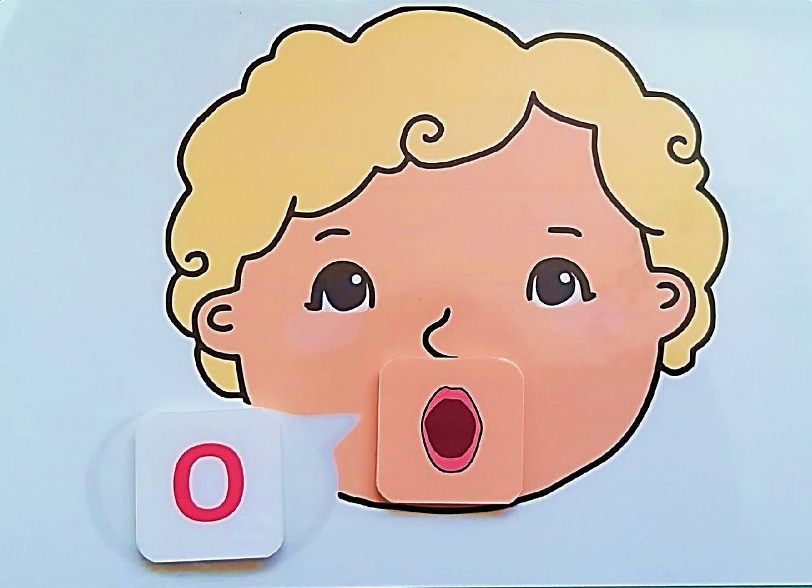
Гимнастика для язычка
Теперь потрудится язычок. Язычок помогает нам в формировании звуков.
Давайте проговорим другие слоги:
ЛА – ЛА – ЛА ЛО – ЛО – ЛО
РА – РА – РА РО – РО – РО
На гласную букву «О» нижняя челюсть должна хорошо открываться. Посмотрите внимательно на картинку и проговорите ещё раз слоги.

Slide 5
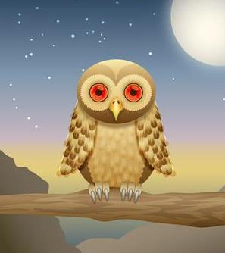
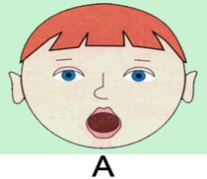
Переходим к пению.
Мы разучили на наших занятиях распевочку «Совушка-сова».
Если вдруг кто-то забыл слова, давайте их вспомним:
Ах ты совушка-сова,
Ты большая голова.
Ты на дереве сидела,
Головой своей вертела.
Во траву свалилася,
В яму покатилася.
В тексте встречается буковка «А».
Проговорим текст еще раз, но хорошо и широко открывая рот.
Вот так, как на картинке:

Slide 6
Задание
Проговорите текст ещё раз, а гласную букву «А» и «Я» долго протяните.
Вот так: А – а – а – а, Я – а – а – а.
Ах ты совушка-сова – а – а – а ,
Ты большая голова – а – а – а.
Ты на дереве сидела – а – а – а,
Головой своей вертела – а – а – а.
Во траву свалилася – а – а – а,
В яму покатилася – а – а – а.

Slide 7
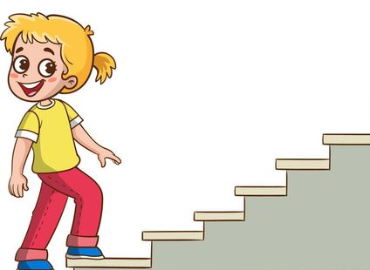
Попробуем спеть попевочку «Совушка-сова».
Голосок наш не должен подниматься по музыкальным ступеньками вверх или вниз.
Поём только на одной ступеньке.
Посмотрите на картинку. Девочка стоит на одной ступеньке и поёт.
Никуда она не поднимается.
Пропойте самостоятельно попевку «Совушку-сова».
Последите за голосом, он не должен у вас подниматься.

Slide 8
Ребята!
Думаю у вас получилось сегодня отлично позаниматься.
Потрудились губки, язычок и голосок.
На следующем нашем музыкальном занятии мы обязательно повторим попевочку «Совушка-сова» уже с движениями рук.
Спасибо за старание! Молодцы!

